Slide 1
하단 메뉴페이지(4~10)에서 본인 담당 찾아 최상단에 올려주세요 나머지는 삭제 대분류는 요구사항정의서에 맞춰서 작성해주세요

Slide 2
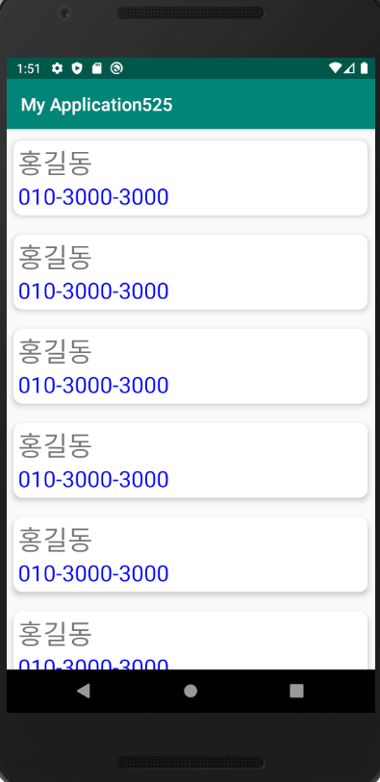
[화면구현] 대분류 입력
APP
<- 안드로이드 화면만
직사각형으로 캡쳐해서
이 안에 넣어주세요
크기/위치 조절X

Slide 3

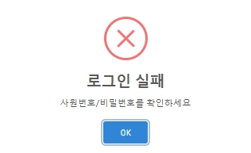
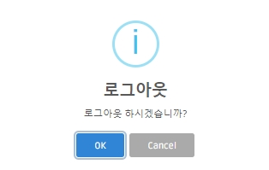
Development Environment
Sweet Alert2
Sweet Alert2
- jQuery Plug-In
- 브라우저 IE 11+, Edge, Chrome, Firefox, Safari, Opera 적용 가능
- JS에서 기본으로 제공하는 Alert와 Confirm을 Model UI를 이용해
더 세련된 웹 페이지를 만들 수 있다.
적용 부분
- Alert, Confirm 과 같은 경고 창을 띄워야 할 상황에 적용
Alert
<Sweet Alert2 - Confirm>
Swal.fire({
title:'로그아웃 ',
text:"로그아웃 하시겠습니까?",
icon: 'info',
showCancelButton: true
}).then((result) => {
if (result.value) {
$(location).attr("href","${path}
/PmsMember.do?method=logout&mno=“
+${infor_M.mno});
} });
Confirm

Slide 4
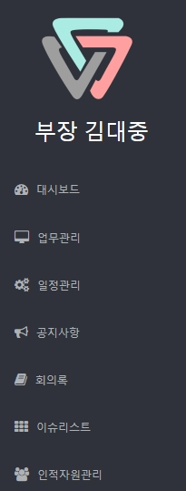


Development Environment
Vue.js
Vue.js
- 사용자 인터페이스 생성 Progressive Framework
- Vue는 점진적인 채택이 가능하게 설계되어
단일형 Framework와 다르다
- 핵심 라이브러리는 뷰 레이어만 초점을 맞춰
기존 프로젝트와 통합이 쉬움
- 정교한 단일 페이지 응용프로그램을 완벽하게 지원 가능
적용 부분
- 접근 권한에 따른 사이드 메뉴 표시 변경

Slide 5

사원정보
김진수

Slide 6
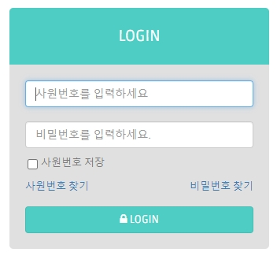
[화면구현] 사원정보
WEB
<비즈니스 로직>
1. 사원번호/비밀번호 입력
2. 사원번호 저장(쿠키 이용)
3. 사원번호/비밀번호 찾기
- 사원번호/비밀번호 찾기 페이지 이동
4. 로그인
- 사원번호/비밀번호와 일치하는 정보 검색
- 일치 : PMS 이동, 불일치 : 로그인 실패 Alert
// 쿠키 설정
function setCookie(cookieName, value, exdays){
var exdate = new Date();
exdate.setDate(exdate.getDate() + exdays);
var cookieValue = escape(value) + ((exdays==null)
? "" : "; expires=" + exdate.toGMTString());
document.cookie = cookieName + "=" + cookieValue;
}
$("#ckSave").change(function(){
// 사원번호 저장 체크
if($("#ckSave").is(":checked")){
setCookie("key", $("#mno").val(), 1);
}else{ // 사원번호 저장 체크 해제
deleteCookie("key");
}
});
$("#mno").keyup(function(){
if($("#ckSave").is(":checked")){
setCookie("key", $("#mno").val(), 1);
}
});
// 쿠키 삭제
function deleteCookie(cookieName){
var expireDate = new Date();
expireDate.setDate(expireDate.getDate() - 1);
document.cookie = cookieName + "= " + "; expires=“
+ expireDate.toGMTString();
}

Slide 7
[화면구현] 사원정보
WEB
<Controller>
HttpSession session = request.getSession();
PmsMember infor_M = service.memberInforAll(member);
pmsemp emp = service.empInfor(infor_M.getMno());
if(infor_M.getMno()!=0) {
if(infor_M.getMdiv() == 8 || infor_M.getMdiv() == 9) {
return "WEB-INF\\views\\main\\login.jsp";
} else if(infor_M.getMdiv() == 7) {
session.setAttribute("infor_M", infor_M);
return "forward:/PMSemp.do?method=empmList";
} else {
session.setAttribute("infor_M", infor_M);
session.setAttribute("emp", emp);
return "forward:/DashTeam.do?method=list";
}
} else {
return "WEB-INF\\views\\main\\login.jsp";
}
}
권한(mdiv)별 로그인 여부
PmsMember / PmsEmp 테이블 정보를 세션 값으로 생성
<Mapper> Select
SELECT * FROM pmsmember
WHERE mno=#{mno} AND pass=#{pass}
SELECT * FROM pmsemp WHERE eno=#{mno}
<Mapper> Insert
INSERT INTO pmslog values(pmslog_seq.nextval,1,sysdate,null,#{mno})
로그인 정보 저장

Slide 8
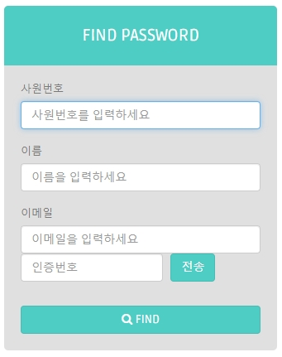
[화면구현] 사원정보
WEB
<Service> 인증번호 생성
for(int i=0; i<8; i++) {
int randomNum = (int)(Math.random()*3);
if(randomNum == 0) {
sendNum += (char)((Math.random()*26)+97);
}else if(randomNum == 1) {
sendNum += (char)((Math.random()*26)+65);
}else if(randomNum == 2) {
sendNum += (int)((Math.random()*10));
}
}
아스키코드 이용 : (char)정수 -> 문자 변환
<Dispatcher-Servlet> SMTP 서버 설정
<bean id="mailSender“
class="org.springframework.mail.javamail.JavaMailSenderImpl">
<property name="host" value="smtp.gmail.com"/>
<property name="port" value="587"/>
<property name="username" value=＂id“/> <!-- 구글 아이디 -->
<property name="password" value=“pass“/> <!-- 구글 비번 -->
<property name="JavaMailProperties">
<props>
<prop key="mail.smtp.auth">true</prop>
<prop key="mail.smtp.starttls.enable">true</prop>
</props>
</property>
</bean>
<비즈니스 로직>
1. 사원번호/이름 입력
2. 이메일 입력 -> 전송
- 입력한 이메일로 메일 전송
3. 전송 -> 인증 –(클릭)-> 인증번호 체크
- 전송된 인증번호와 입력 값 비교
4. 모두 일치하면 비밀번호
재설정(변경) 페이지 이동

Slide 9
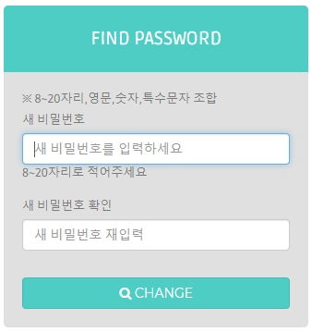
[화면구현] 사원정보
WEB
<View JS Function>
var num = pass01.search(/[0-9]/g);
var eng = pass01.search(/[a-z]/ig);
var spe = pass01.search(/[`~!@#$%^&*;:\/?]/gi);
if(pass01.length < 8 || pass01.length > 20) {
return 1;
}else if(pass01.search(/\s/) != -1) {
return 2;
}else if(num < 0 || eng < 0 || spe < 0) {
return 3;
}else{
return 0;
}
8~20자리, 영문,숫자,특수문자 조합 조건 판별
<View JS>
var ck = "${ck}“; // 구분 번호
if(ck == 1){
Swal.fire({
팝업내용
}).then((result) => {
if (result.value) { // OK 클릭 시
$(location).attr("href","${path}/main.do");
} }) }
비밀번호 변경 완료 팝업 출력 후 메인으로 이동
<Mapper> Update
UPDATE pmsmember SET pass=#{pass}
WHERE mno=#{mno}
<비즈니스 로직>
1. 새 비밀번호 입력
- 8~20자리, 영문, 숫자, 특수문자 조합
- 정규식 이용 판별
2. CHANGE
- DataBase 비밀번호 Update

Slide 10

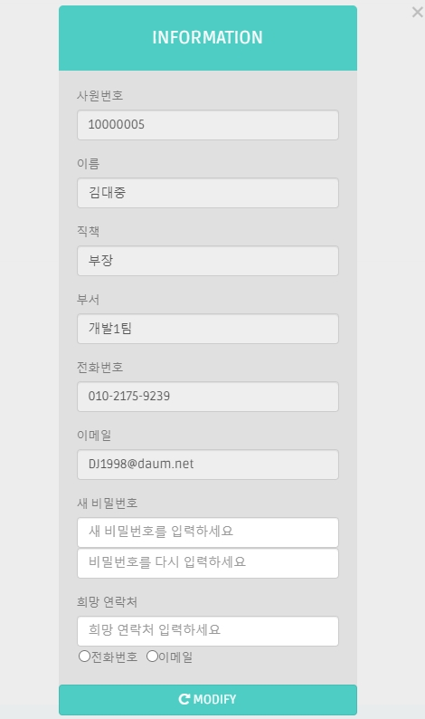
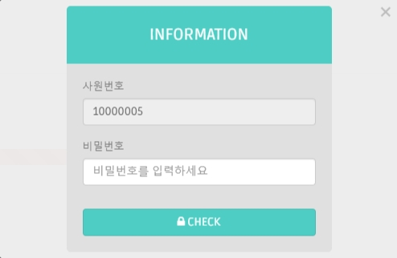
[화면구현] 사원정보
WEB
<View> Session값 활용
value="${infor_M.mno}“,
value="${emp.name }" ,
value="${emp.grade }“,…
<Mapper> Update
UPDATE pmsmember SET pass=#{pass}
<if test="wcon!=null and wcon!=''">
, wcon=#{wcon}
</if> WHERE mno=#{mno}
<비즈니스 로직>
1. 비밀번호 입력
- Check 개인정보 확인
2. 비밀번호 변경
3. 희망연락처 등록
- 전화번호/메일 체크
등록된 정보 이용
<View JS>
$("[name=ck]").click(function(){
var ckPhone = $("#ckPhone").is(":checked");
var ckMail = $("#ckMail").is(":checked");
if(ckPhone){
var txt = $("#phone").val();
$("#con").val(txt);
}else if(ckMail){
var txt = $("#mail").val();
$("#con").val(txt);
} });
전화번호&이메일 체크 -> 희망연락처 자동 입력

Slide 11
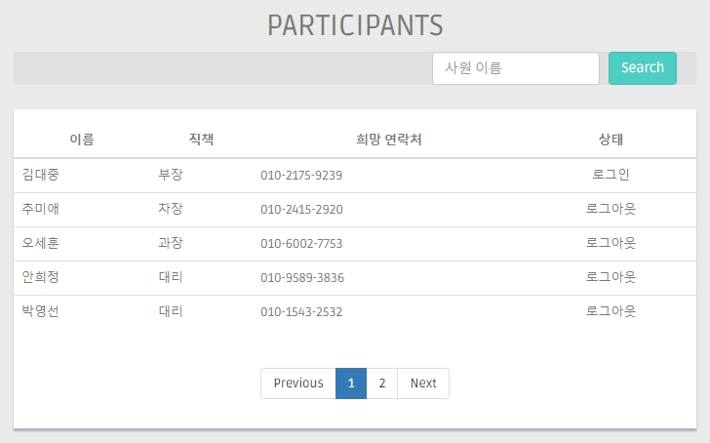
[화면구현] 사원정보
WEB
<Service> Paging
sch.setCount(dao.empLogCount(sch));
sch.setPageSize(5);
sch.setPageCount((int)(Math.ceil(sch.getCount()/(double)sch.getPageSize())));
if(sch.getCurPage()==0) {
sch.setCurPage(1); }
sch.setStart((sch.getCurPage()-1)*sch.getPageSize()+1);
sch.setEnd(sch.getCurPage()*sch.getPageSize());
sch.setBlocksize(5);
int blocknum = (int)Math.ceil(sch.getCurPage()/(double)sch.getBlocksize());
int endBlock = blocknum*sch.getBlocksize();
sch.setEndBlock(endBlock>sch.getPageCount()
?sch.getPageCount():endBlock);
sch.setStartBlock((blocknum-1)*
sch.getBlocksize()+1);
return dao.logList(sch);
<Mapper> Select
SELECT * FROM
( SELECT rownum cnt, e.name, e.grade, m.wcon,
CASE WHEN l.state = 0 THEN '로그아웃' ELSE '로그인' END AS state
FROM PMSEMP e, PMSMEMBER m, PMSLOG l
WHERE e.eno=m.mno AND m.mno=l.mno
AND login=(SELECT max(login) FROM pmslog WHERE mno=m.mno)
<if test="pno!=null and pno!=''">
AND m.pno=#{pno} </if>
<if test="name!=null and name!=''">
AND e.name like '%'||#{name}||'%'
</if> ORDER BY m.mno
) WHERE cnt BETWEEN #{start} AND #{end}

Slide 12
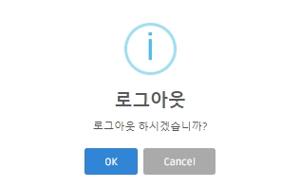
[화면구현] 사원정보
WEB
<Controller> Session Remove
service.logoutUpdate(mno);
HttpSession session = request.getSession();
session.invalidate();
모든 Session 제거
<Mapper> Update
UPDATE pmslog SET state=0, logout=sysdate
WHERE mno=#{mno} AND state=1
로그아웃 정보 Update
<비즈니스 로직>
1. LogOut 클릭
- Confirm 창 출력
2. OK
- 로그아웃 정보 등록
- 모든 세션 제거
- 메인으로 이동
3. Cancel
- 페이지 유지
<View JS Function>
function logOut(){
Swal.fire({
title:'로그아웃 ', text:"로그아웃 하시겠습니까?",
icon: 'info', showCancelButton: true
}).then((result) => {
if (result.value) {
$(location).attr("href","${path}/PmsMember.do?method
=logout&mno="+${mno});
} }); }
<script src="https://cdn.jsdelivr.net/npm/sweetalert2@9"></script>
<script src="https://cdn.jsdelivr.net/npm/promise-polyfill"></script>

Slide 13

[화면구현] 사원정보
WEB
사이드 메뉴
<View Vue.js>
var vm = new Vue({
el:"#show",
data:{mdiv:${infor_M.mdiv}
} });
<View Vue.js>
<li v-if="mdiv==2||mdiv==3||
mdiv==6||mdiv==4||mdiv==5">
메뉴 내용01
</li>
<li v-if="mdiv==6||mdiv==4||mdiv==5">
메뉴 내용02
</li>
<비즈니스 로직>
1. 로그인
- 회원정보의 권한 비교
- 권한에 따라 v-if로 메뉴 내용 보이기
2. 메뉴 클릭
- 메뉴에 연결된 페이지 이동

Slide 14
[화면구현] 사원정보
WEB

Slide 15
[화면구현] 사원정보
WEB

Slide 16
[화면구현] 사원정보
WEB

Slide 17
[화면구현] 사원정보
WEB

Slide 18
[화면구현] 사원정보
WEB

Slide 19
[화면구현] 사원정보
WEB

Slide 20
[화면구현] 사원정보
WEB

Slide 21
[화면구현] 사원정보
WEB

Slide 22
[화면구현] 사원정보
WEB

Slide 23
[화면구현] 사원정보
WEB

Slide 24
[화면구현] 사원정보
WEB

Slide 25
[화면구현] 사원정보
WEB

Slide 26
[화면구현] 사원정보
WEB

Slide 27
[화면구현] 사원정보
WEB

Slide 28
[화면구현] 사원정보
WEB

Slide 29
[화면구현] 사원정보
WEB

Slide 30
[화면구현] 사원정보
WEB

Slide 31
[화면구현] 사원정보
WEB

